Slide 1
16 de diciembre de 2022
Información pública de los datos del año 2021 del registro PRTR-ESPAÑA.
Resultados en la Región de Murcia.
Jornada: Nueva guía técnica de notificación de datos PRTR de la Región de Murcia

Slide 2
INDICE 1. Registro PRTR-ESPAÑA 2. European Industrial Emissions Portal 3. Resultados en la Región de Murcia

Slide 3
1. REGISTRO PRTR-ESPAÑA.
1992. Principio 10 de la Declaración de Río sobre el Medio Ambiente y el Desarrollo.
El Principio 10 busca asegurar que toda persona tenga acceso a la información, participe en la toma de decisiones y acceda a la justicia en asuntos ambientales, con el fin de garantizar el derecho a un medio ambiente sano y sostenible de las generaciones presentes y futuras.
1998. Convenio Aarhus.
Postulado. Que los ciudadanos puedan disfrutar del derecho a un medio ambiente saludable y cumplir el deber de respetarlo y protegerlo, deben tener acceso a la información medioambiental relevante, deben estar legitimados para participar en los procesos de toma de decisiones de carácter ambiental y deben tener acceso a la justicia cuando tales derechos les sean negados. España ratificó en 2004 y 2006, aprobó la Ley 27/2006, por la que se regulan los derechos de acceso a la información, de participación pública y de acceso a la justicia en materia de medio ambiente, que aplica en España las disposiciones del Convenio
.

Slide 4
2001-2006 EPER-Europa
EPER es el Registro Europeo de Emisiones de Sustancias Contaminantes (The European Pollutant Emisión Register).
Decisión 2000/479/CE de acuerdo con el artículo 15.3 de la Directiva 96/61/CE relativa a la Prevención y Control Integrados de la Contaminación (IPPC).
1er Registro
EM informe trienal
50 sustancias
Información publica si se superaban umbrales.
Datos públicos y accesibles en Internet.
2003 1er informe de datos de 2001 9.200 complejos industriales en los antiguos 15 Estados Miembros, Noruega y Hungría.
2006 2do informe de datos 2004. 12.000 complejos pertenecientes a los 25 Estados Miembros y Noruega

Slide 5
2003. PROTOCOLO DE KIEV . NORMA INTERNACIONAL
El Protocolo de Kiev es el primer instrumento legal internacional que obliga a realizar Registros de emisión y transferencia de contaminantes.
El objetivo del Protocolo es "mejorar el acceso público a la información mediante el establecimiento de registros coherentes a escala nacional de la emisión y transferencia de contaminantes". El Protocolo establece la obligación indirecta de las empresas privadas de notificar anualmente a sus gobiernos nacionales sus emisiones y transferencias de contaminantes.
El Protocolo de Kiev de registro de emisión y transferencia de contaminantes del Convenio de Aarhus, conocido también como Protocolo de Kiev fue adoptado en la reunión extraordinaria de las Partes celebrada en Kiev el 21 de mayo de 2003.
33 países.
El BOE de 26 de noviembre 2009 lo publica
.

Slide 6
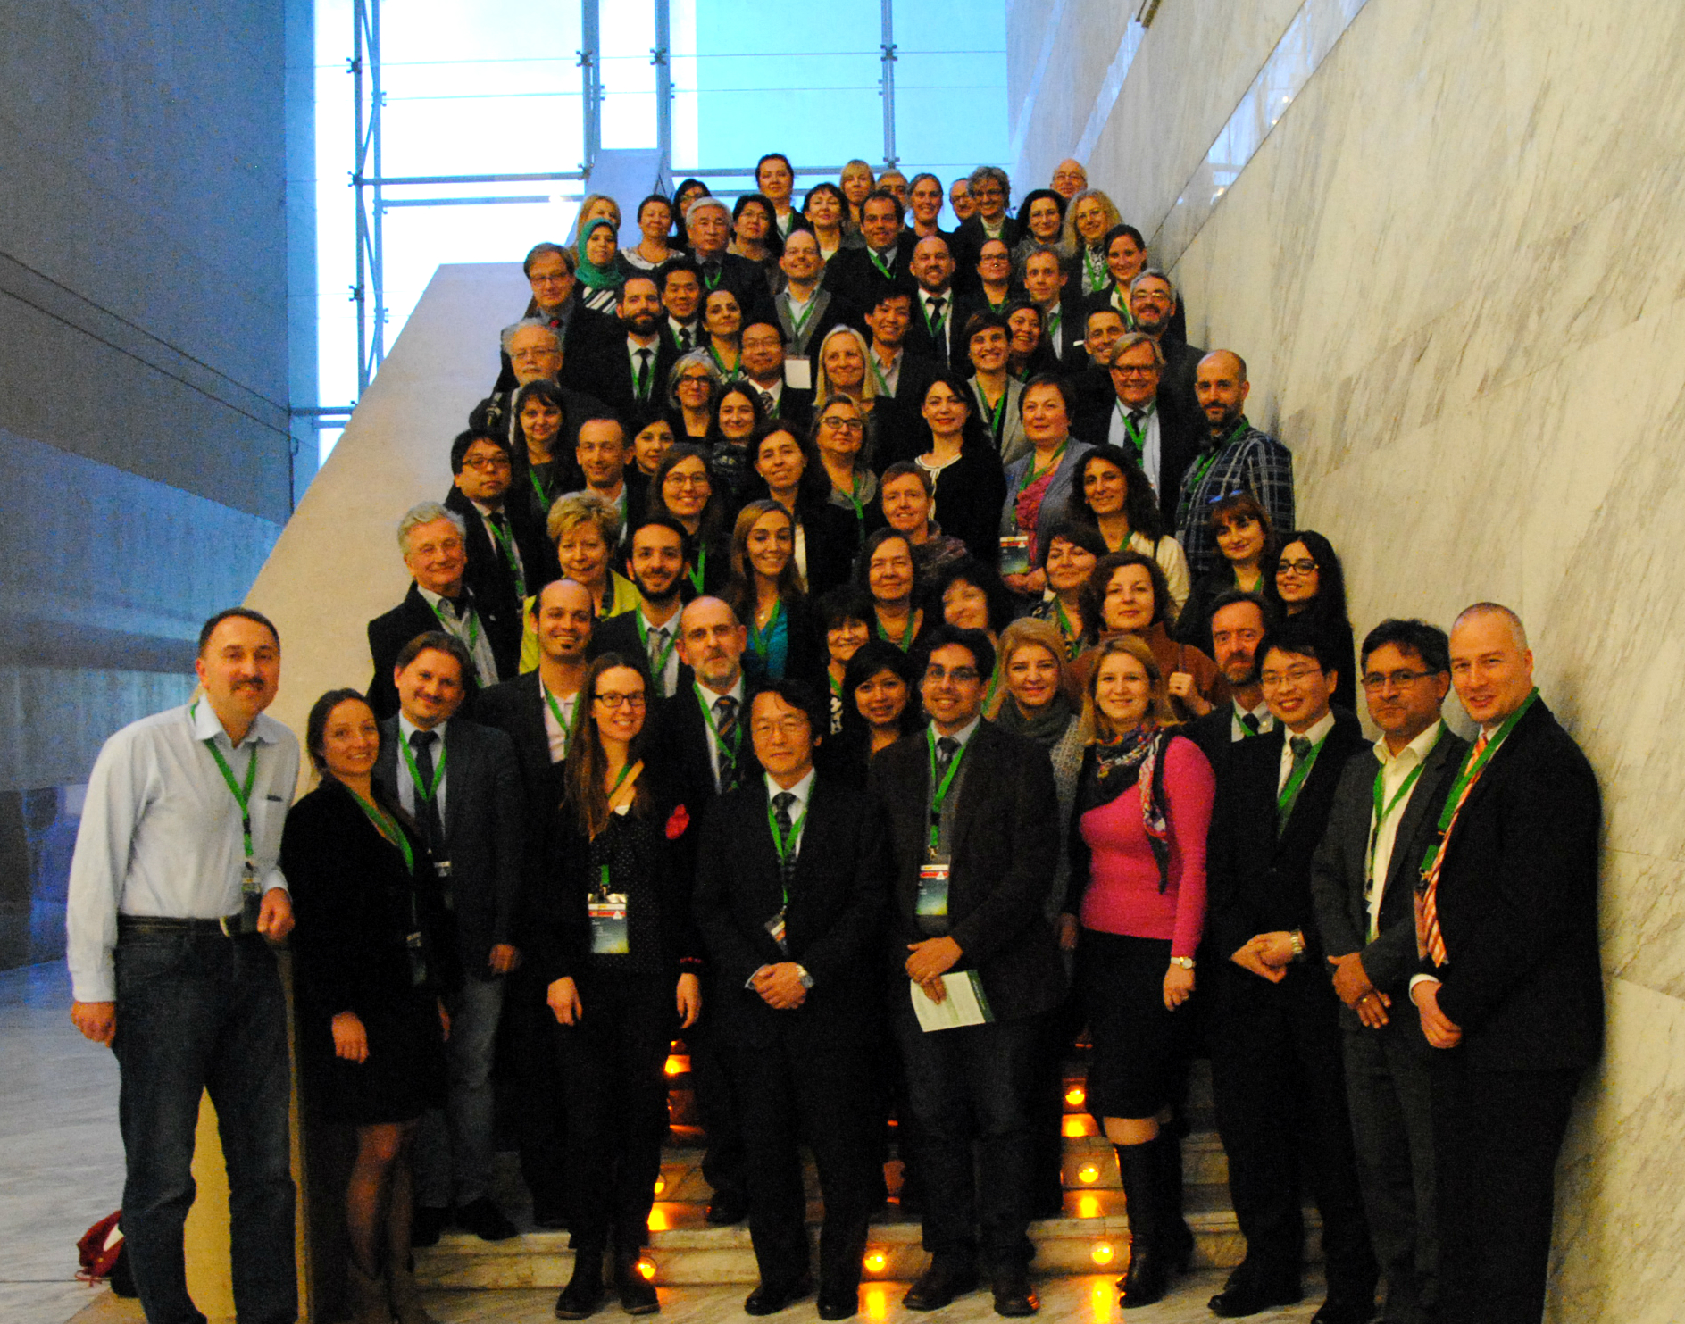

Slide 7
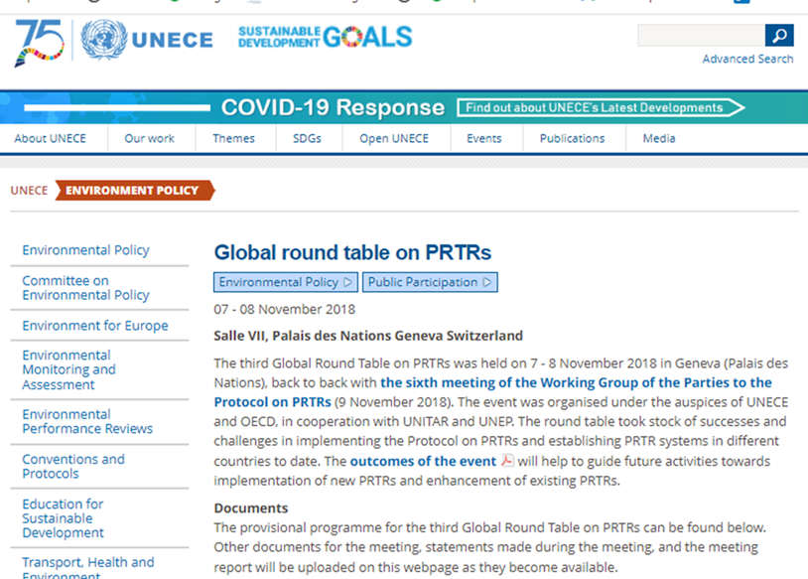

Slide 8
El anexo II del Protocolo de Kiev (PRTR) enumera 86 sustancias contaminantes y categorías de sustancias.
Para desarrollar este anexo II, se utilizaron listas de sustancias reguladas por diversos instrumentos
internacionales incluyendo:
La lista de sustancias del Registro Europeo de Emisiones Contaminantes (EPER)/IPCC ;
(b) La lista de sustancias prioritarias de la Directiva Marco de la UE sobre Agua;
(c) Las principales sustancias reguladas por la Convención Marco de las Naciones Unidas sobre el Cambio Climático, y
(d) Las sustancias reguladas por el Convenio de Estocolmo sobre Contaminantes Orgánicos Persistentes (COP), el Convenio de Rotterdam sobre el Procedimiento de Consentimiento Fundamentado aplicable a ciertos plaguicidas y productos químicos peligrosos objeto de comercio internacional, el Convenio para la Protección del Medio Marino del Nordeste Atlántico, el Convenio Internacional para la Prevención de la Contaminación por los Buques, y el Convenio de la UNECE sobre la contaminación atmosférica transfronteriza a gran distancia.

Slide 9
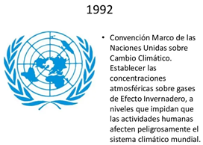

Slide 10
REGISTROS PRTR EN EUROPA
REGISTROS PRTR EN PAÍSES DE LA UNIÓN EUROPEA:
Alemania (DE)
Austria (AT)
Bélgica (BE)
Bulgaria (BG)
Chipre (CY)
Croacia (HR)
Dinamarca (DK)
Eslovenia (SI)
Estonia (EE)
Finlandia (FI)
Francia (FR)
Grecia (EL)
Hungría (HU)
Irlanda (IE)
Italia (IT)
Letonia (LV)
Lituania (LT)
Luxemburgo (LU)
Malta (MT)
Países Bajos (NL)
Polonia (PL)
Portugal (PT)
Reino Unido (UK)
República Checa (CZ)
República de Eslovaquia (SK)
Rumanía (RO)
Suecia (SE)
OTROS PAISES EUROPEOS
Islandia (SI)
Noruega (NO)
Serbia (RS)
Suiza (CH)
Registros RETC/PRTR Iberoamérica
RETC Chile
RETC Honduras
RETC México
RETC Perú
RETC Ecuador
Registros PRTR internacionales
USA - TRI
USA - TRI Envirofacts
Australia - National Polutant Inventory
Canadá - Environment Canada's National Pollutant Release Inventory
Israel - Registro PRTR
Japón - Registro PRTR
Georgia - Registro PRTR

Slide 12
2007. PRTR-España es el Registro Estatal de Emisiones y Fuentes Contaminantes.
En este registro se pone a disposición del público información sobre las emisiones a la atmósfera, al agua y al suelo de las sustancias contaminantes y datos de transferencias de residuos de las principales industrias y otras fuentes puntuales y difusas, de acuerdo a lo establecido en:
La legislación internacional (Protocolo de Kiev y Convenio de Aarhus),
Europea (Reglamento E-PRTR Reglamento (CE) 166/2006) y
Nacional (Real Decreto 508/2007 y modificaciones posteriores).
E= EUROPEO
P=CONTAMINANTE pollutant
R=REGISTRO Registers
T= TRANSFERENCIA Transfer
R= EMISIONES Release

Slide 13
EVOLUCIÓN DEL REGISTRO DE EMISIÓN Y TRANSFERENCIA DE CONTAMINANTES. ESPAÑA 2001 AL 2016

Slide 14
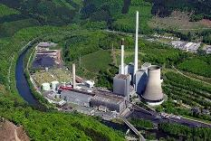
EU-Registry. 2017-2019
DIRECTIVA 2010/75/UE EMISIONES INDUSTRIALES (prevención y control integrados de la contaminación).
Artículo 72. Comunicación de información por los Estados miembros.
72.2. Se determinará el tipo, formato y frecuencia de la información que debe ofrecerse…
La Decisión de Ejecución 2012/795/UE de la Comisión establece las obligaciones de los Estados miembros de informar sobre la aplicación de la Directiva 2010/75/UE durante el período 2013-2016. (Hojas Excel)
Decisión de Ejecución (UE) 2018/1135 de la comisión de 10 de agosto de 2018 por la que se establecen el tipo, el formato y la frecuencia de la información que deben comunicar los estados miembros sobre la aplicación de la directiva 2010/75/UE del parlamento europeo y del consejo, sobre las emisiones industriales. Datos desde el año 2017 en adelante. ( DATOS A NIVEL DE INSTALACION PRTR ESPAÑA)
72. 3. A partir del 1 de enero de 2016, los Estados miembros establecerán un inventario anual de emisiones de dióxido de azufre, óxidos de nitrógeno y partículas, así como de consumo de energía, de todas las instalaciones de combustión cubiertas por el capítulo III de la presente Directiva (DATOS DE PLANTA A NIVEL PRTR-ESPAÑA) Orden PRA/321/2017, de 7 de abril.

Slide 15
2017-2019 PERIODO DE TRANSICION PARA LA CREACIÓN DEL EU-REGISTRY

Slide 17
Conclusiones sobre las mejores técnicas disponibles (MTD)
Informe de la situación de partida presentado.
Permiso concedido. Dirección(es) URL donde el(los) permiso(s) esté(n) disponible(s) al público.
Visitas in situ (inspecciones). La dirección URL específica del último informe de la visita in situ.
Identificador del régimen de comercio de derechos de emisión
Identificador eSPIRS. Directiva 2012/18/UE, el identificador del Sistema de recuperación de información de las plantas de Seveso.
Información complementaria sobre las grandes instalaciones de combustión
Instalaciones de incineración de residuos o instalaciones de coincineración de residuos de una capacidad nominal inferior a dos toneladas por hora
Instalaciones cubiertas por el capítulo V de la Directiva 2010/75/UE (instalaciones que utilizan disolventes orgánicos)

Slide 18
RIO 1992
CONVENIO AARHUS 1998
2001-2006
PROTOCOLO INTERNACIONAL DE KIEV 2003
DIRECTIVA 2010/75/UE EMISIONES INDUSTRIALES (prevención y control integrados de la contaminación)
30 AÑOS
2007-2016
2017-2019
2021-Actual

Slide 19
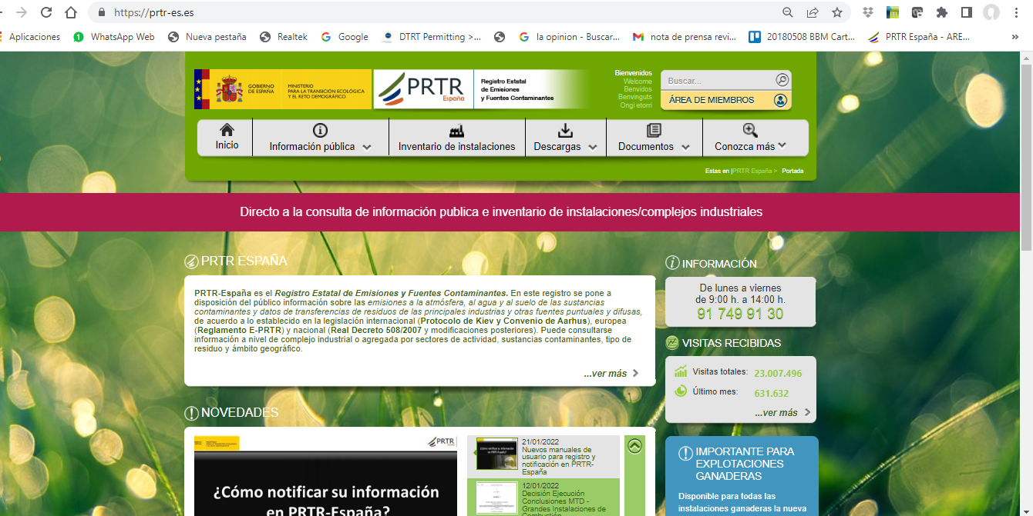
https://prtr-es.es/

Slide 20
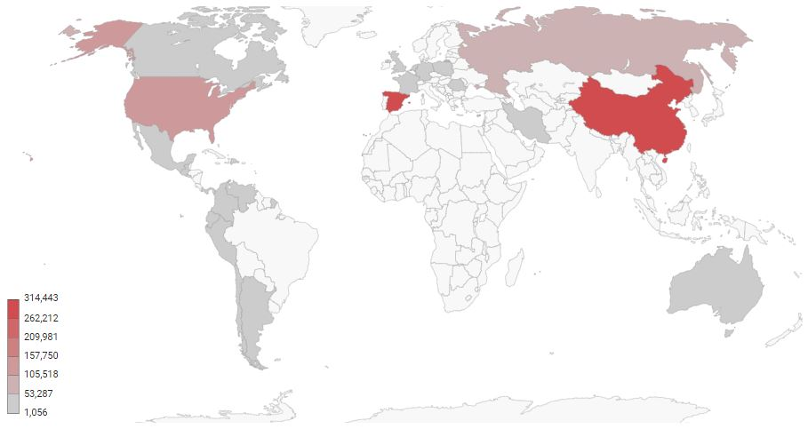
¿Cuántas visitas hemos recibido?
Visitas por países en el periodo 01/03/2022 a 31/03/2022
Visitas por países en el periodo 01/10/2022 a 31/10/2022

Slide 21
EJEMPLO DE COMPLEJO INDUSTRIALES EN LA REGIÓN DE MURCIA. PRTR-ESPAÑA

Slide 23
https://calidadambiental.carm.es/vigilancia/inspeccion-ambiental/

Slide 25
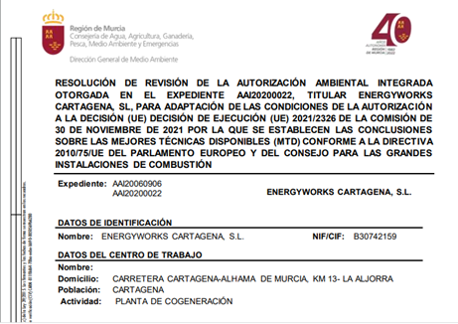
http://www.carm.es/web/pagina?IDCONTENIDO=6404&IDTIPO=100&RASTRO=c511$m2729

Slide 28
2. EUROPEAN INDUSTRIAL EMISSIONS PORTAL

Slide 29
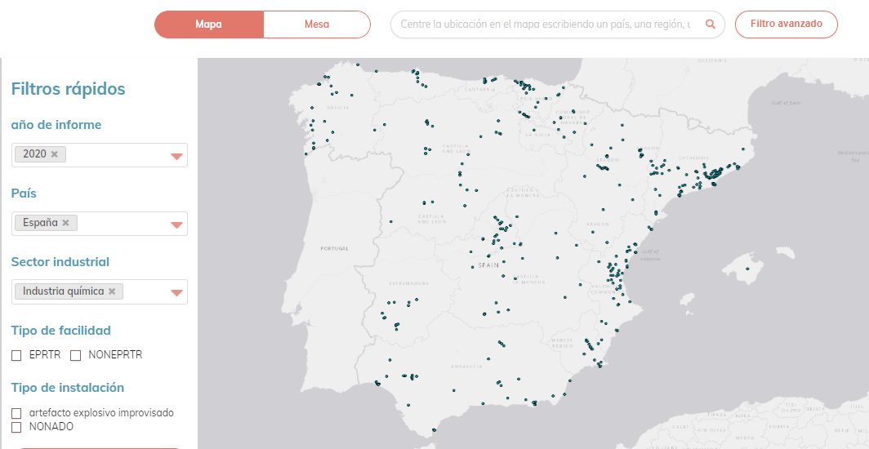

Slide 30
datos e-prtr

Slide 31
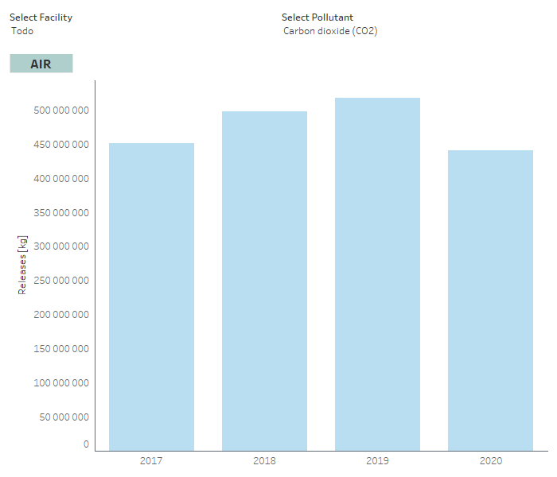
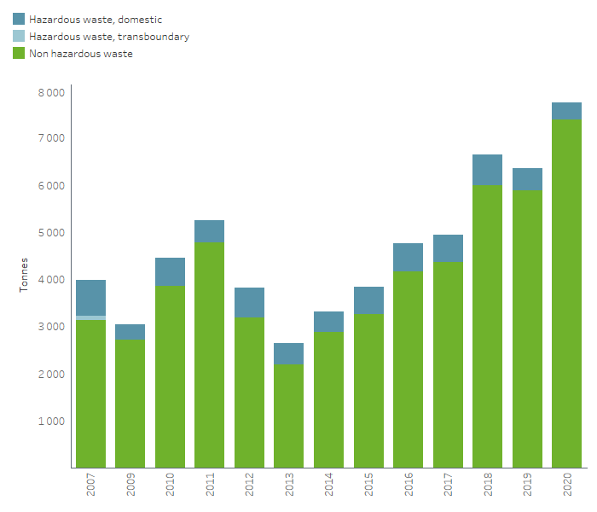

Slide 32
datos instalación DEI

Slide 33
datos planta

Slide 34
3. Resultados en la Región de Murcia

Slide 35
3. COMPARATIVA DE LA REGION DE MURCIA A NIVEL NACIONAL
AÑO 2021
Plantas Co-Incineración 29
Instalaciones AAI 6.672
Plantas Incineración 25
Instalaciones totales ACTIVAS 7.079
( 1.721 NO ACTIVAS)
Complejos PRTR 391 ( no AAI)
Grandes instalaciones de combustión(GIC) 191

Slide 37
Región de Murcia 2021
Plantas Co-Incineración 2
Región de Murcia
Instalaciones AAI 217
Plantas Incineración 1
Instalaciones totales ACTIVAS 237
( 46 NO ACTIVAS)
Grandes instalaciones de combustión(GIC) 6
Complejos PRTR ( no AAI) 20

Slide 41
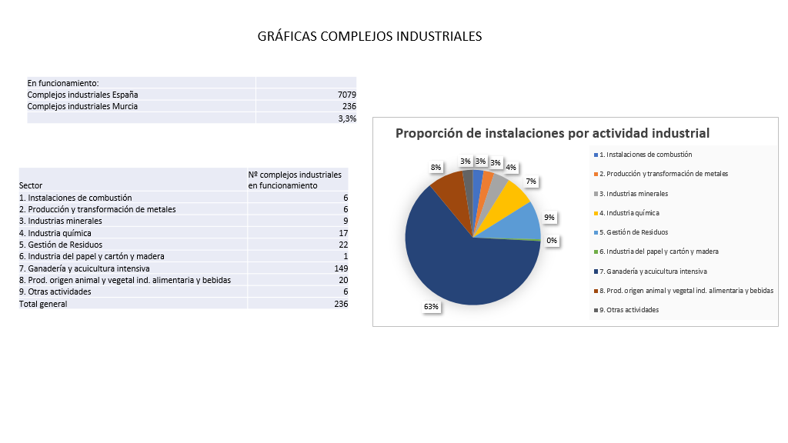

Slide 42
INFORMACIÓN PÚBLICA
FUENTES PUNTUALES 2021 ESPAÑA. EMISIONES AL AIRE

Slide 43
INFORMACIÓN PÚBLICA
FUENTES PUNTUALES 2021 MURCIA.
EMISONES AL AIRE
SECTOR ENERGETICO

Slide 44
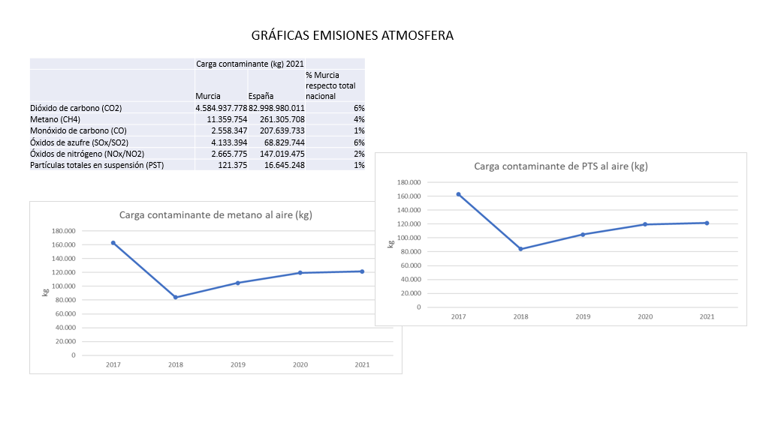

Slide 45
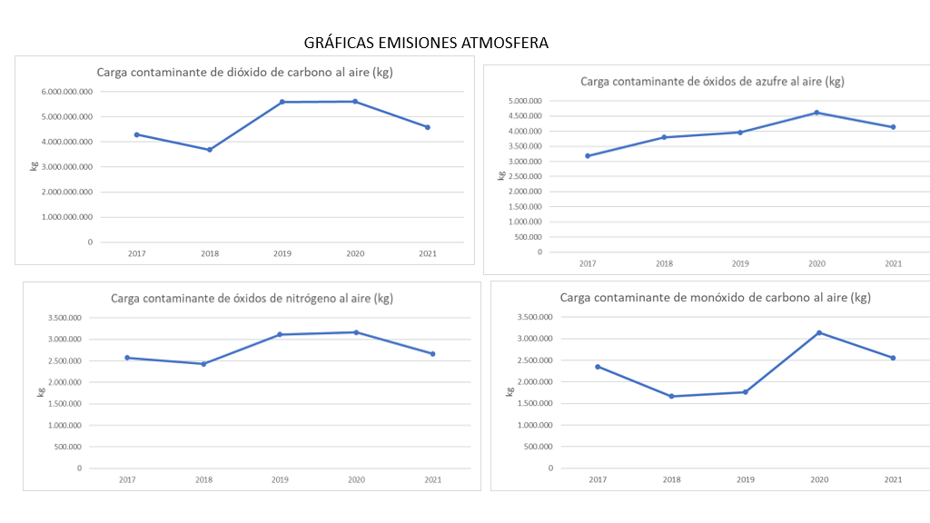

Slide 46
INFORMACIÓN PÚBLICA
FUENTES PUNTUALES 2021 NACIONAL
EMISONES AL AGUA DIRECTO

Slide 47
INFORMACIÓN PÚBLICA
FUENTES PUNTUALES 2021 REGION DE MURCIA.
EMISONES AL AGUA DIRECTO

Slide 48
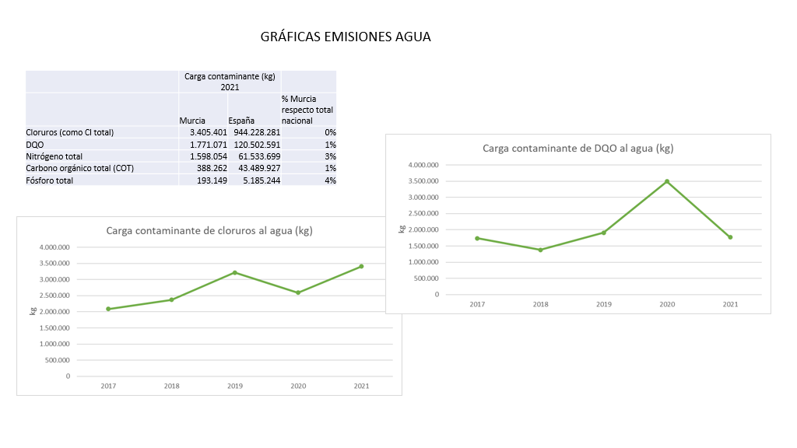

Slide 49
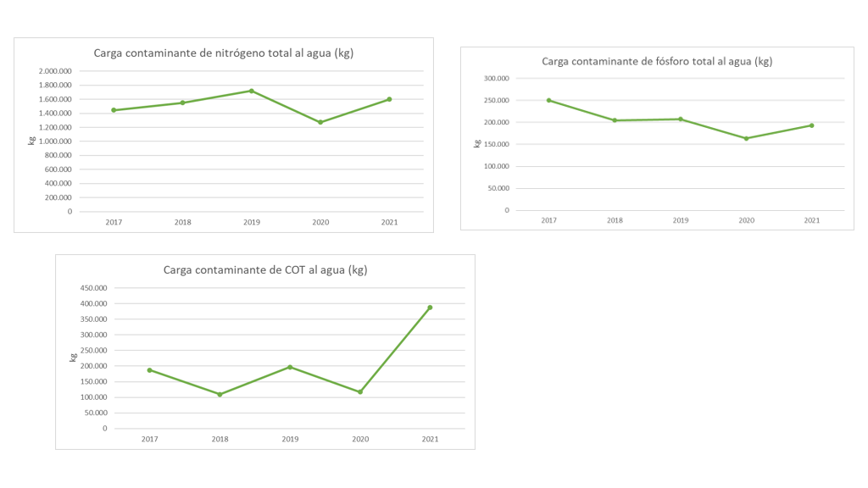

Slide 50
INFORMACIÓN PÚBLICA FUENTES PUNTUALES. Transferencias de residuos 2021
AÑO 2021 (t/año) | PELIGROSOS | NO PELIGROSOS | TOTAL
REGION DE MURCIA | 82.356 | 543.776 | 626.132,50 (2,15%)
ESPAÑA | 3.002.915 | 26.093.032 | 29.095.947,69 (100%)
VALORIZACION AÑO 2021 (t/año) | VALORIZACION PELIGROSOS | VALORIZACION NO PELIGROSOS
REGION DE MURCIA | 22.414 (1,4% ) | 484.203 (2,3%)
ESPAÑA ( 100%) | 1.605.790 | 20.863.805
ELIMINACION AÑO 2021 (t/año) | ELIMINANCIÓN PELIGROSOS | ELIMINANCION NO PELIGROSOS
REGION DE MURCIA | 59.941,71 ( 4,29%% ) | 59.573,01 (1,13 %)
ESPAÑA ( 100%) | 1.397.125 | 5.229.226

Slide 51
VALORIZACION AÑO 2021 (t/año) | VALORIZACION PELIGROSOS | % | VALORIZACION NO PELIGROSOS | %
REGION DE MURCIA | 22.414 | 27 | 484.203 | 89
ESPAÑA | 1.605.790 | 53 | 20.863.805 | 80
ELIMINACION AÑO 2021 (t/año) | ELIMINANCIÓN PELIGROSOS | % | ELIMINACION NO PELIGROSOS | %
REGION DE MURCIA | 59.941,71 | 73 | 59.573 | 11
ESPAÑA | 1.397.125 | 47 | 5.229.226 | 20

Slide 52
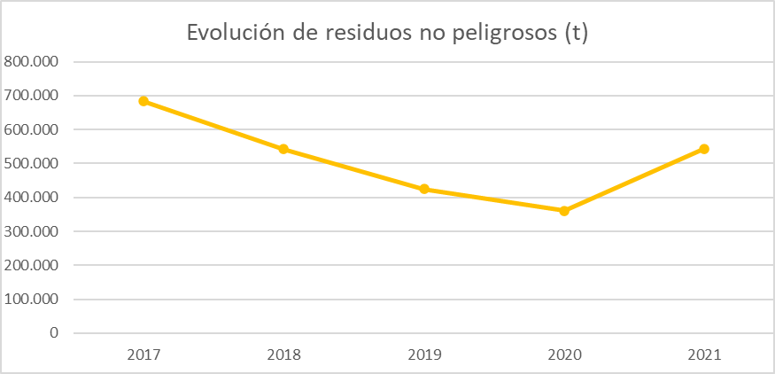
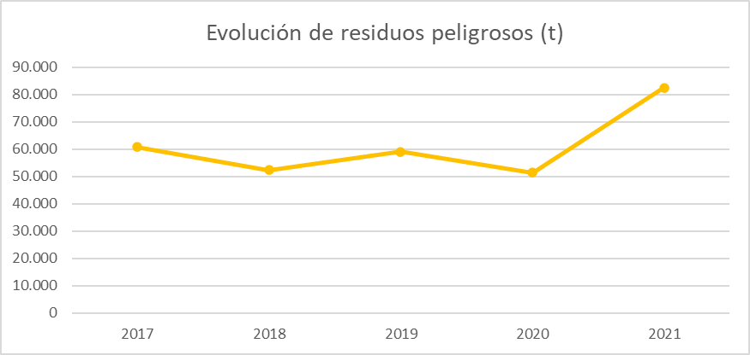

Slide 53
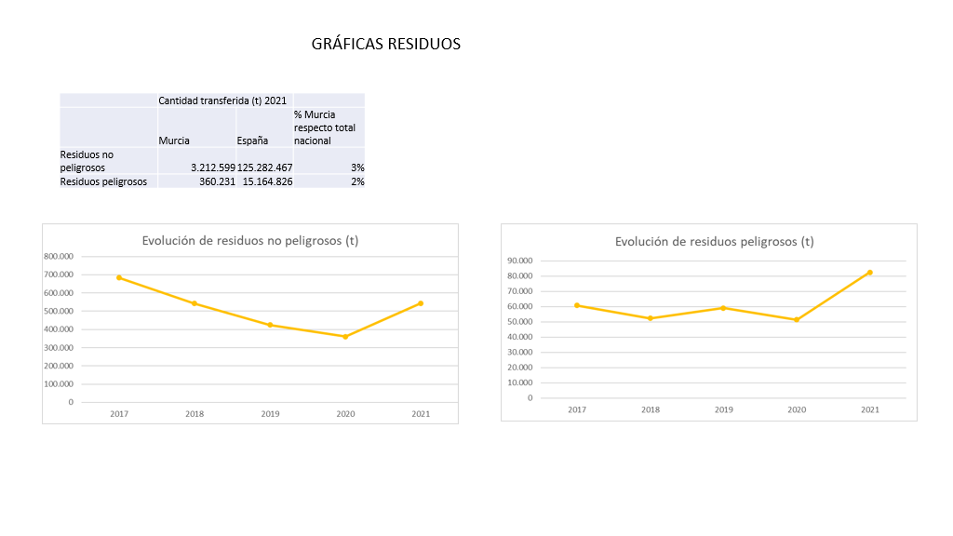

Slide 54
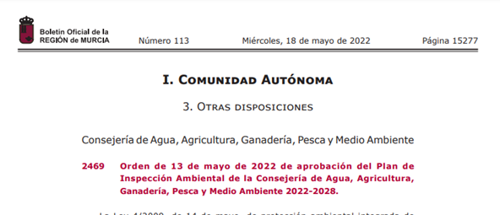
UTILIDADES Región de Murcia
Que los ciudadanos tengan acceso a la información medioambiental.
Entre instalaciones AAIs de CCAAs, España y Europa:
Comparar cantidades totales emitidas de emisiones (aire y agua) y transferencias fuera del emplazamiento de residuos.
Comparar sustancias de contaminantes emitidas al aire y al agua.
Comparar las transferencias fuera del emplazamiento de residuos (códigos LER) entre instalaciones.
Valoración de la implantación de las MTDs
Base de datos para la realización del Plan de Inspección Ambiental en el CARM
Se suprime la declaración anual de medio ambiente (DAMA) por el registro PRTR en instalaciones que estén sometidas a Autorización Ambiental Integrada o sean complejos PRTR (piscifactorías, pirotécnicas, etc) . Decreto-Ley n.º 5/2022, de 20 de octubre, de dinamización de inversiones empresariales, libertad de mercado y eficiencia pública, expone que se simplifica así mismo el régimen de las Declaraciones Anuales de Medio Ambiente, evitando las duplicidades existentes en relación a las actividades que ya suministran esta información a través del Registro E-PRTR.
Los datos de emisiones de PRTR España se pueden utilizar como comprobación del hecho imponible para los impuestos medioambientales de la Región de Murcia. Ley 9/2005, de 29 de diciembre, de medidas tributarias en materia de tributos cedidos y tributos propios año 2006.
Jornadas técnicas de difusión en el MITECO, Asociación de Empresa de Medio Ambiente (AEMA) de la Región de Murcia y en la Asociación de Empresa del Valle de Escombreras de Cartagena (AEVE).
Nueva guía técnica de notificación de datos PRTR de la Región de Murcia para el Registro Estatal de Emisiones y Fuentes Contaminantes PRTR-España.

Slide 55
https://calidadambiental.carm.es/vigilancia/registro-prtr/

Slide 57
¡muchas gracias!
Teléfono
968358575
braulioj.belmonte@carm.es

